Slide 1
példák környezettudatos tervezői szemléletekre

Slide 2
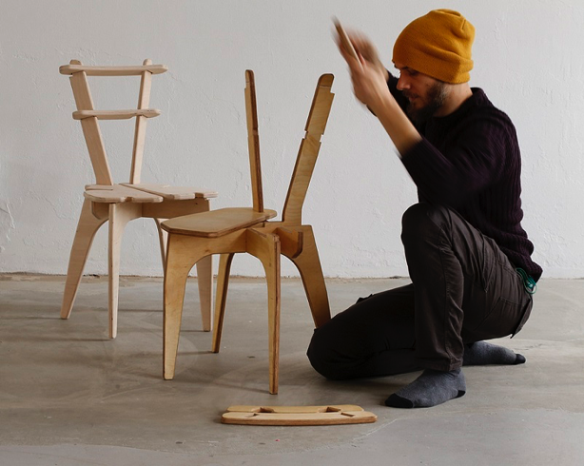
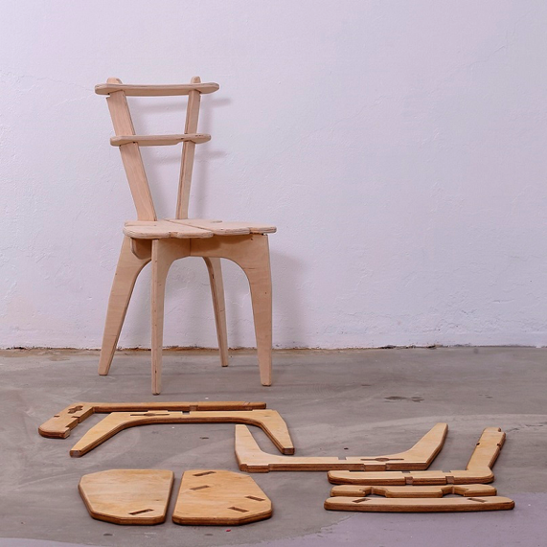
Fészek Részek – “az anyag pazarlásának minimalizálása”
CNC gép, rétegelt lemez
“Mi úgy tervezünk, hogy az elemekben a pozitív és negatív formák a vágólapon pont kiegészítsék egymást. Ezzel értük el azt, hogy termékeink gyártása során a hulladék csupán 5%, szemben az ipari átlag 60%-al!”
alacsony energia felhasználás a gyártás folyamán
környezetbarát felületkezelés

Slide 3
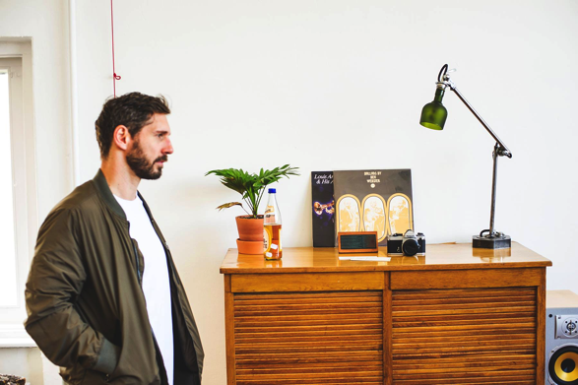
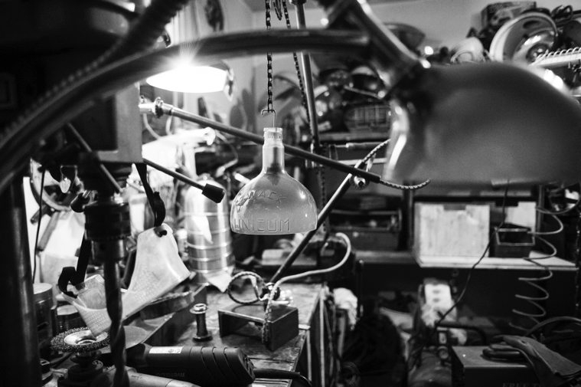
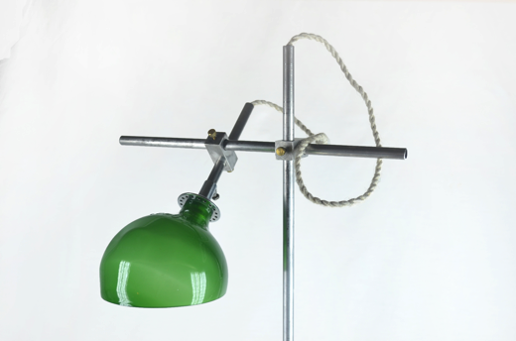
UPLUX – “bölcsőtől bölcsőig” modell alapján
ipari hulladékok, kerékpáralkatrészek és üvegpalackok
a “bölcsőtől sírig" tervezés helyett, azaz
az elhasznált terméket szétbontva, annak elemeit a korábbi minőséget megtartva hasznosítják újra, a „felhasznosítást” (upcycling) előnyben részesítve a „lehasznosítással” (downcycling) szemben
“Az UPLUX vállalása, hogy nemes anyagok hulladékainak felhasználásával hoz létre olyan minőséget, ami megállja a helyét a tervezőasztalon is.”

Slide 4
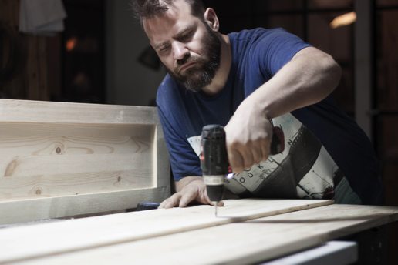
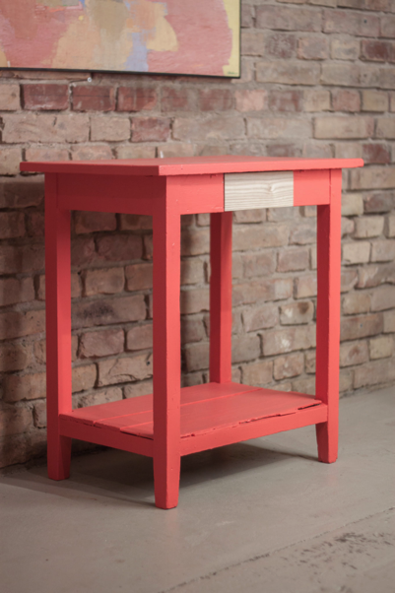
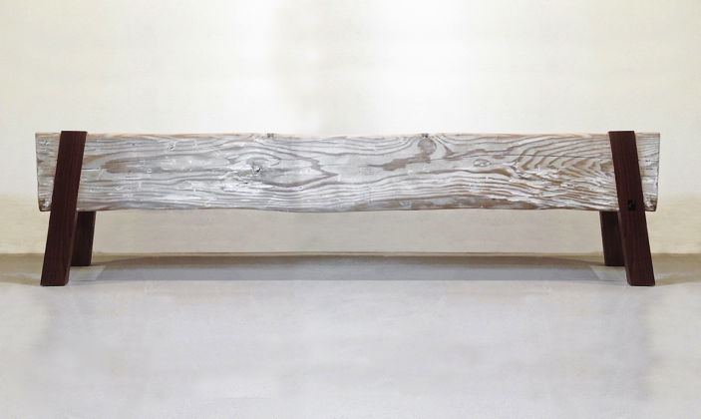
PDSIGN – “tisztelgés a sokat látott anyag iránt, és egyben figyelemfelhívás az időtálló értékek keresésére és megóvására”
A stúdióban készülő egyedi bútorok, lámpák tervezését és kivitelezését legtöbbször régi megmentett tárgyak, vagy azok egy-egy eleme inspirálja.

Slide 5
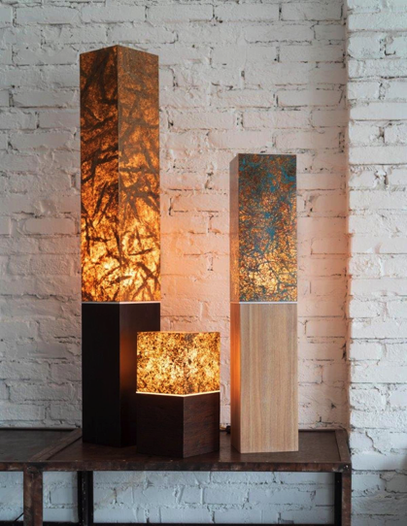
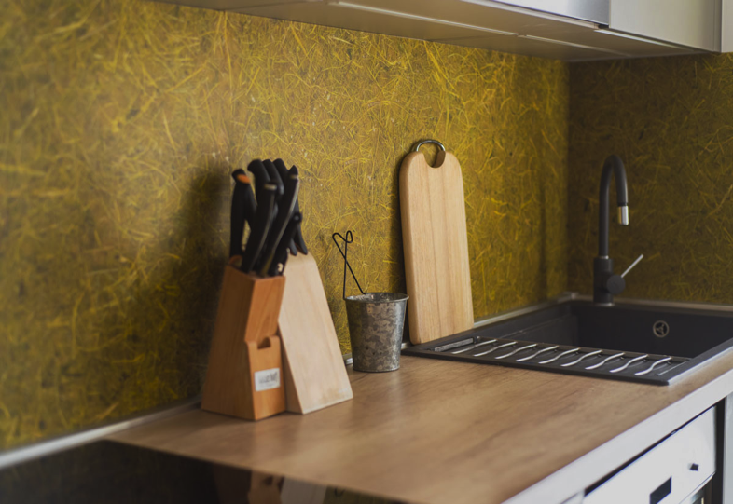
Viaplant – termékeik előállítása során olyan növényi részeket, leveleket és virágzatokat alkalmaznak, amelyeknek a megújulási ideje 1 év, vagy kevesebb
A Viaplant természetes alapanyagai kivétel nélkül hazai forrásból származnak, a tervezők számára kiemelten fontos, hogy a teljes munkafolyamat Magyarországon történjen.

Slide 6
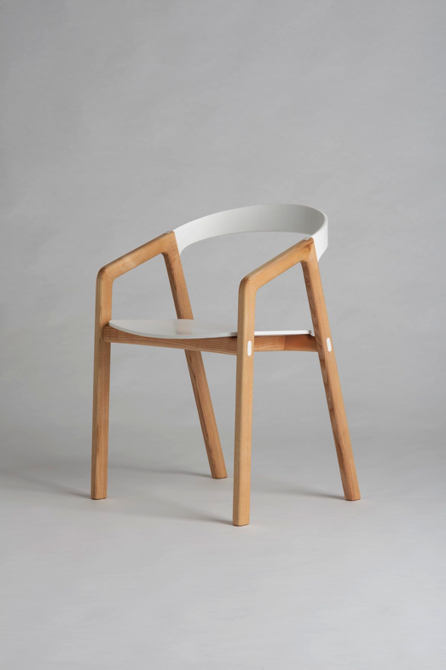
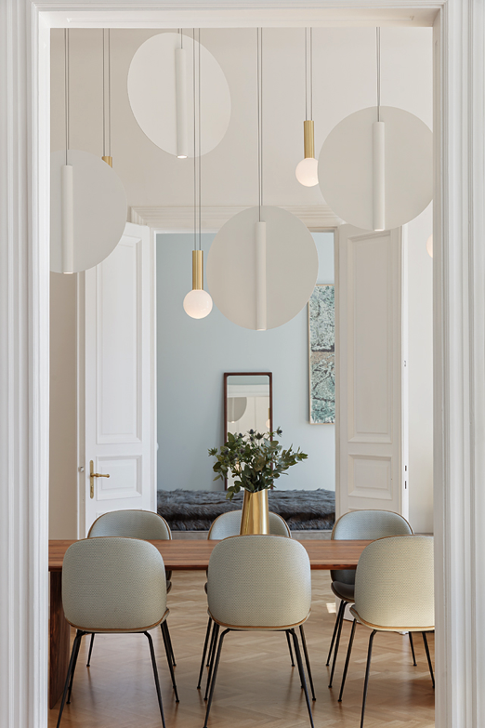
Tartósság, hosszú használat: időtálló design, tartós anyagok

Slide 7
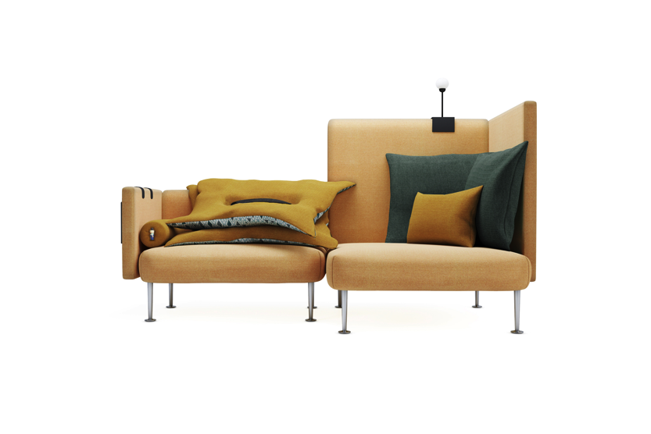
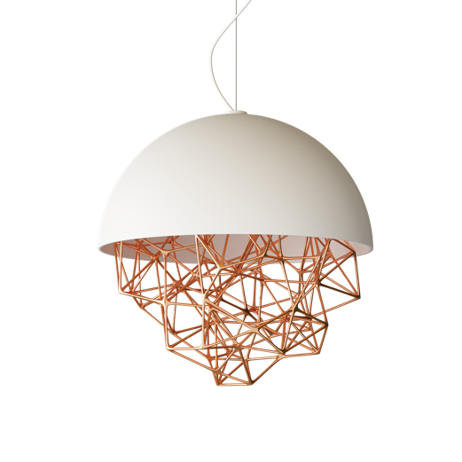
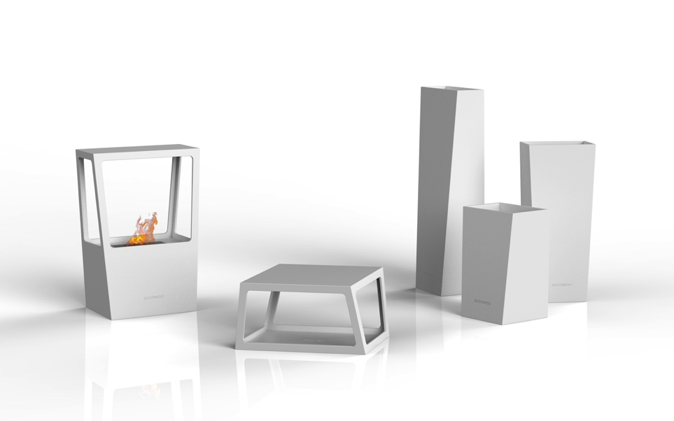
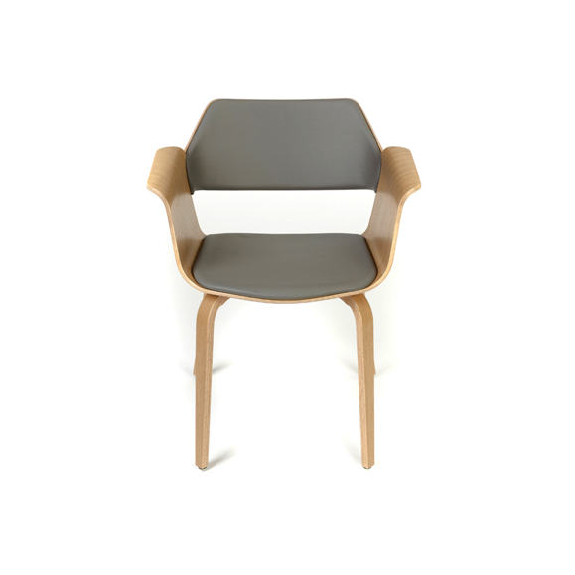
Tartósság, hosszú használat: időtálló design, tartós anyagok

